Slide 1

Кейс «Прогнозирование рыночных цен на арматуру»
Государственное бюджетное профессиональное
образовательное учреждение Московской области
«Физико-технический колледж»

Slide 2


Работу выполнили
Студент группы ИСП-21
Студент группы ИСП-21
Студент группы ИСП-21
Кузнецов Илья
Колпакова Ангелина
Коряковский Артем

Slide 3

Цели и Задачи
Цель:
Создание модели прогнозирования рыночных цен на арматуру для рекомендации лучшего времени для выгодной закупки арматуры.
Задача:
Оптимизировать затраты на закупку арматуры через прогнозирование рыночных цен.

Slide 4
Этапы работы
Разработка модели прогнозирования
Преобразование данных
Анализ данных и предобработка
Разработка приложения
Интерпретация результатов и подготовка отчета
Тестирование

Slide 5
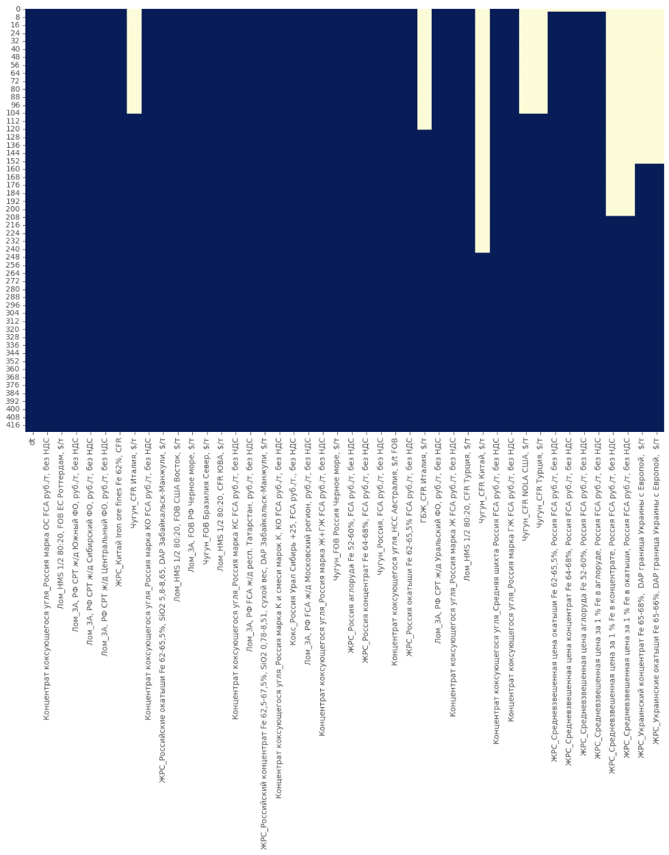
Анализ данных и предобработка
Ручной осмотр файлов и с помощью кода
Проверка данных на пропуски
Преобразование файлов
Очистка
Переименование файлов и столбцов
Приведение чисел к одному формату

Slide 6
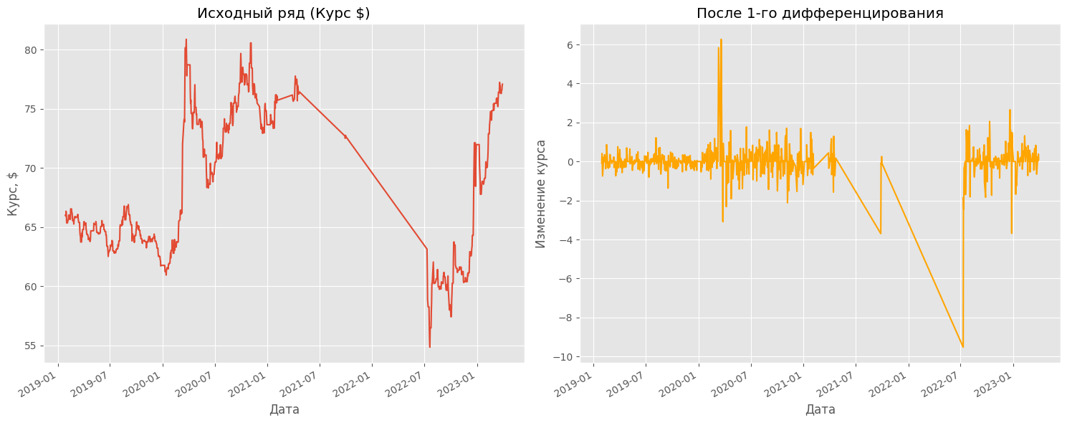
Графики преобразования данных к стационарности

Slide 7
Сравнение моделек

Slide 8
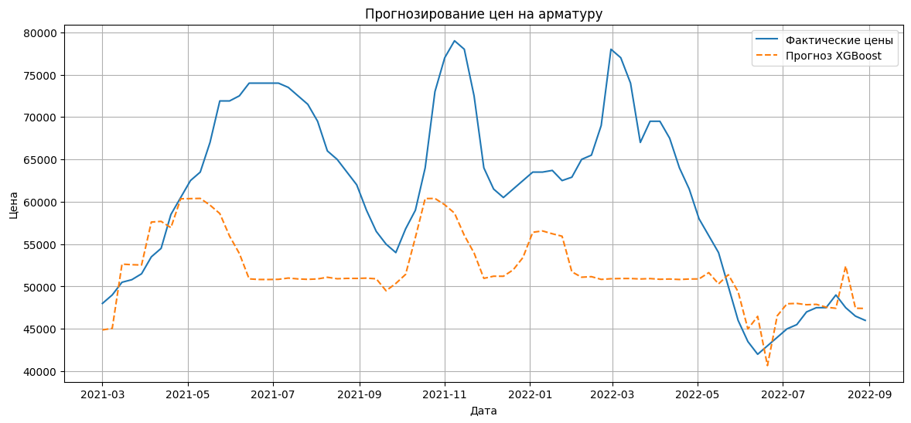
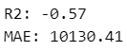
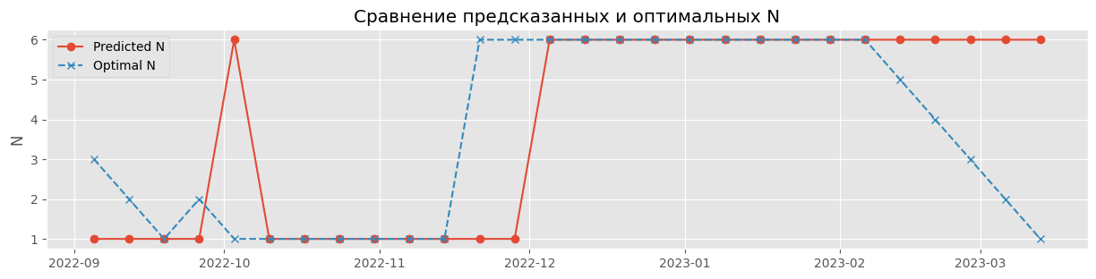
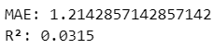
XGBoost
CatBoostClassifier

Slide 9
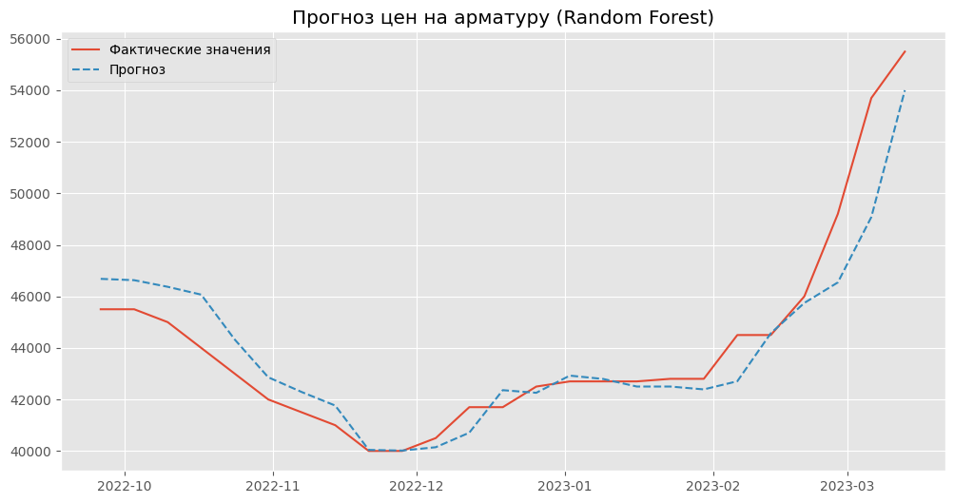
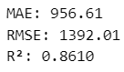
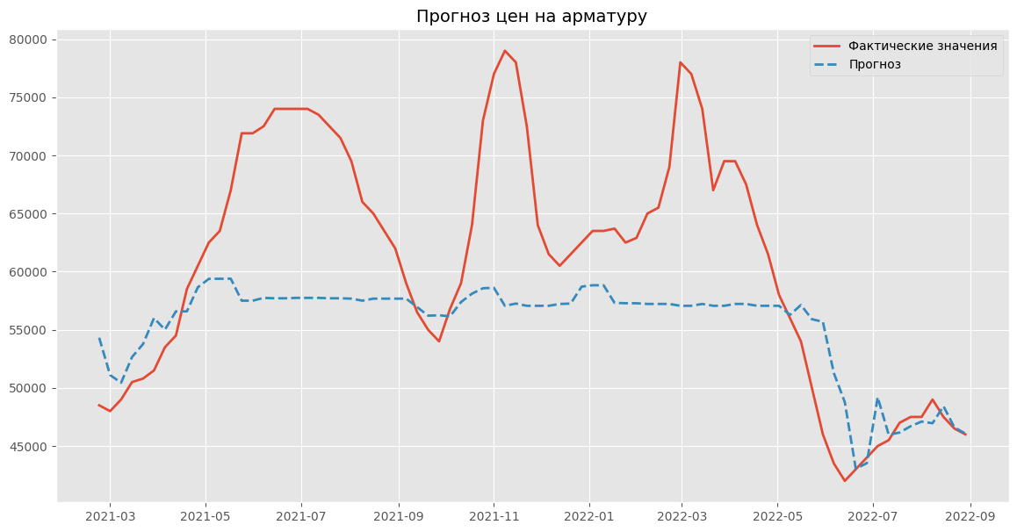
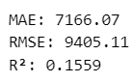
RandomForestRegression
RandomForestRegression

Slide 10
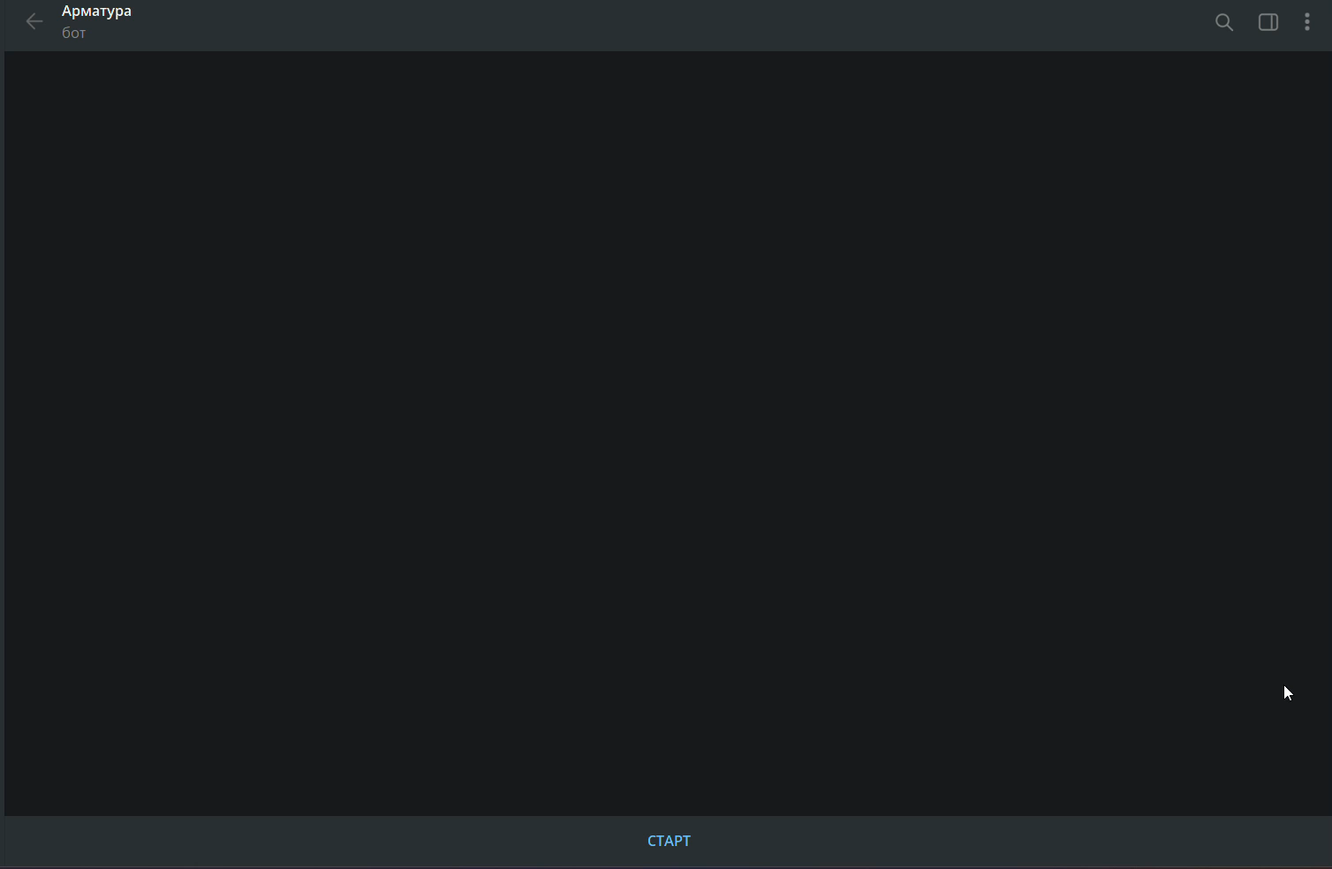
Телеграм-бот

Slide 11
Заключение
В ходе работы над кейсом была разработана модель прогнозирования цен на арматуру. Бот же обеспечит удобный доступ к прогнозам.

